Slide 1
ĐỒ ÁN MÔN HỌC LẬP TRÌNH HƯỚNG ĐỐI TƯỢNG

Slide 2
Dự án: Quản Lý Điểm Thi
Nguyễn Hồng Nguyệt
GV
61PM1- nhóm 02
Bùi Công Lợi – 142861
SV

Slide 3
Phần I.
GIỚI THIỆU

Slide 4

Giới Thiệu Chung
Ghi Nhận Thông Tin SV, Môn Học
Quản Lý Điểm Thi
Quản Lý Trượt Môn
Liệt Kê Điểm Thi Theo Nhiều Loại

Slide 5
Phần II.
CÁC CHỨC NĂNG CHÍNH

Slide 6
CÁC CHỨC NĂNG CỦA HỆ THỐNG
1.Ghi Nhận Thông Tin Sinh Viên, Môn Học
2.Quản Lý Điểm Theo Từng Sinh Viên
3. Quản Lý Theo Lớp Học
4. Quản Lý Theo Môn Học
5. Đăng Kí Học Lại, Thi Lại
6. Thống kê

Slide 7
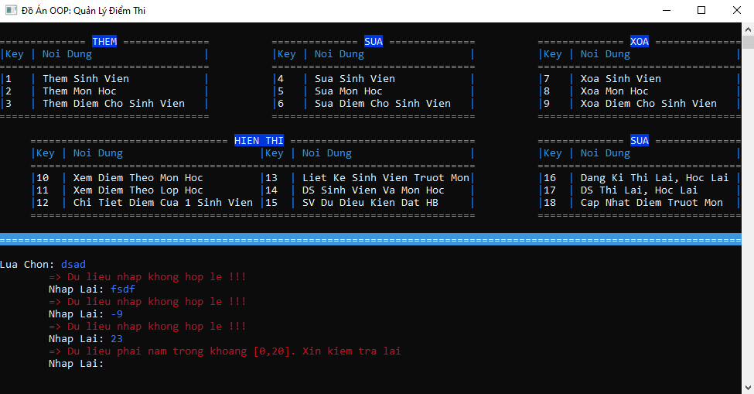
GIAO DIỆN LỰA CHỌN CHỨC NĂNG
Key: Chọn công việc muốn làm
Nội dung của Key
Giao diện làm việc chính

Slide 8
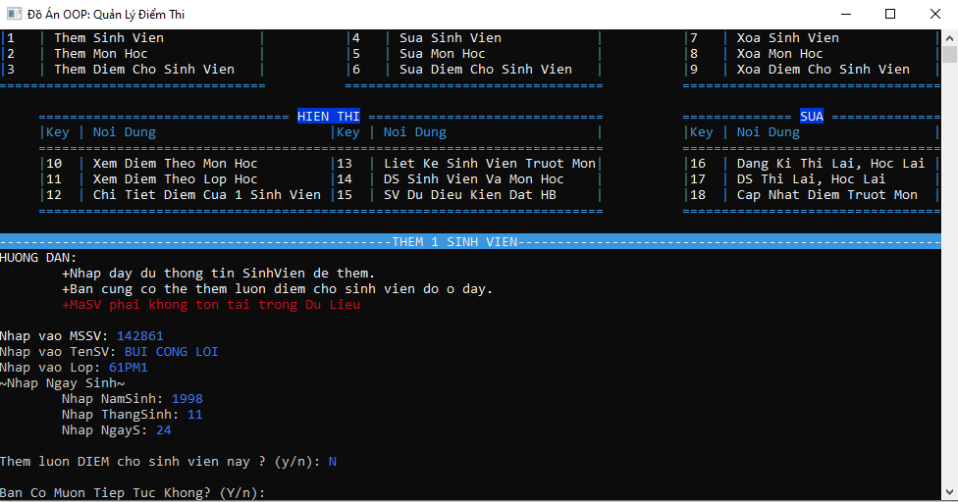
Ghi Nhận Thông Tin Sinh Viên
Mã Số SV Không thể
Trùng trong dữ liệu
Độ dài tên Sinh Viên
Không được quá dài hoặc
Quá ngắn
Giao diện làm việc chính

Slide 9
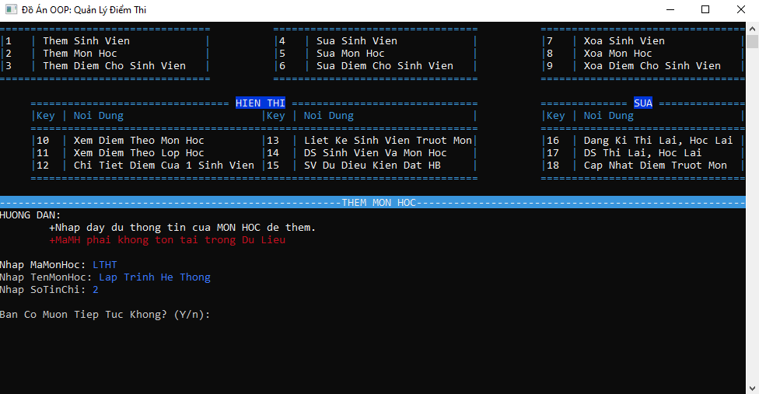
Ghi Nhận Thông Tin Môn Học
Mã Số MH Không thể
Trùng trong dữ liệu
Độ dài tên Môn Học
Không được quá dài hoặc
Quá ngắn
Giao diện làm việc chính

Slide 10
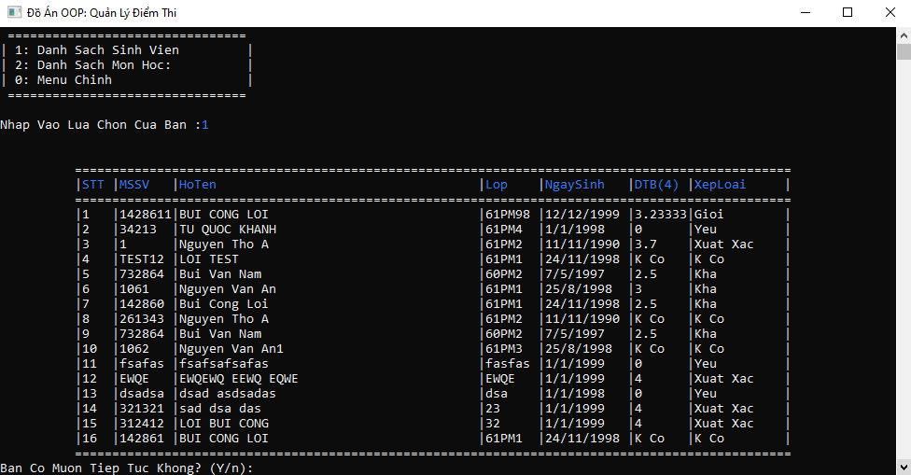
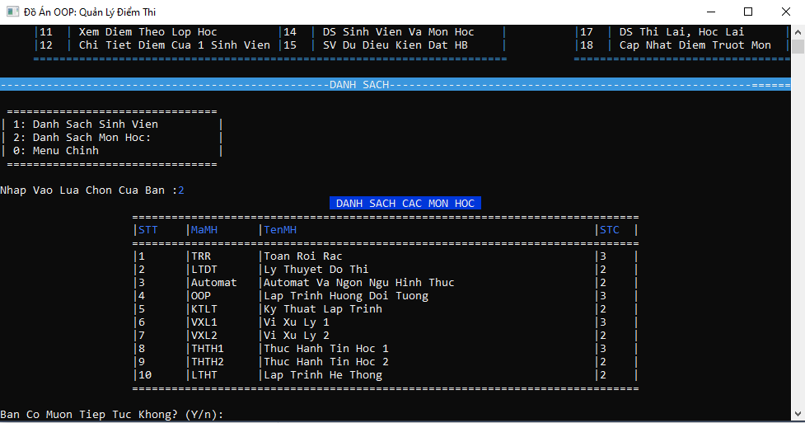
Danh sách Sinh Viên và Môn Học
Danh Sách Sinh Viên
Danh Sách Môn Học

Slide 11
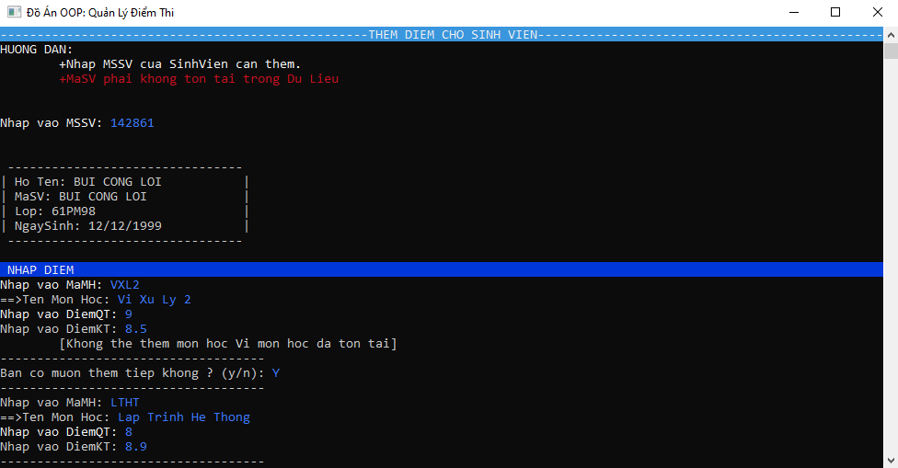
Quản Lý Điểm Theo Từng Sinh Viên
+ Nhập vào Mã Số Sinh
Viên để xem chi tiết điểm
của Sinh Viên đó
+ Mã số Sinh Viên phải
Tồn tại trong Dữ Liệu
+ Mã Môn Học phải tồn tại
Trong CSDL và Sinh Viên
Này chưa có môn học đó
Hình 5.4 Nhập Điểm Cho Sinh Viên

Slide 12
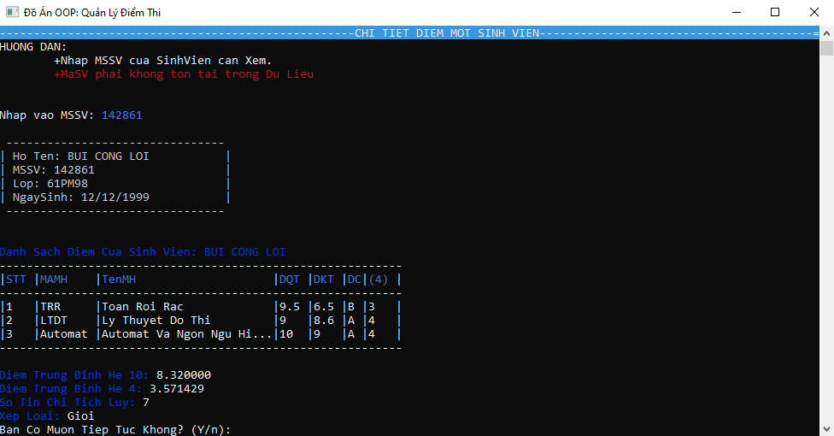
Quản Lý Điểm Theo Từng Sinh Viên
Bảng điểm của sinh viên
Điểm trung bình và
Xếp loại của Sinh Viên
Danh Sách Điểm Của Sinh Viên

Slide 13
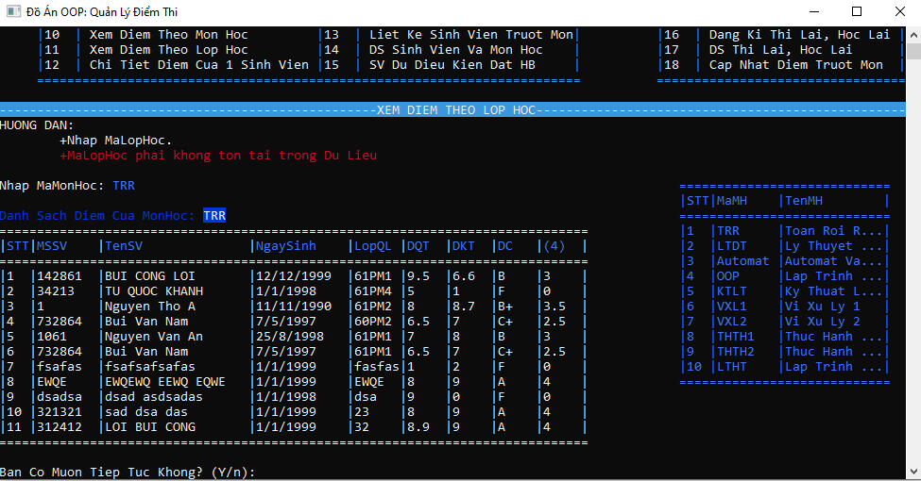
Quản Lý Điểm Theo Môn Học
Mã Môn học phải
Chính xác
Danh Sách Môn Học
Danh Sách Điểm Theo Môn Học

Slide 14
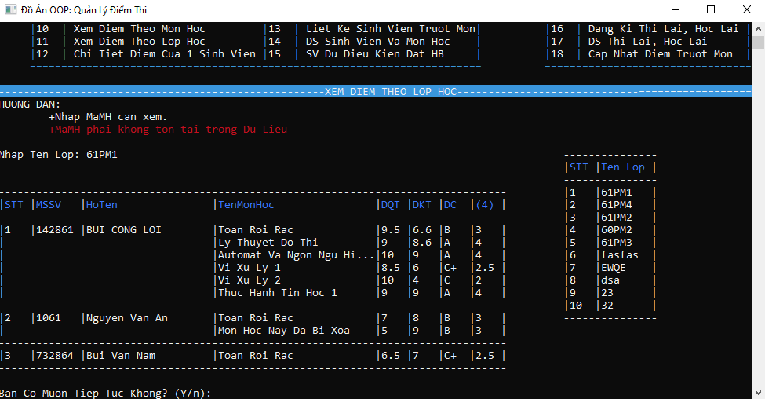
Quản Lý Điểm Theo Lớp Học
Mã Lớp học phải
Chính xác
Danh Sách Lớp Học
Danh Sách Điểm Theo Lớp Học

Slide 15
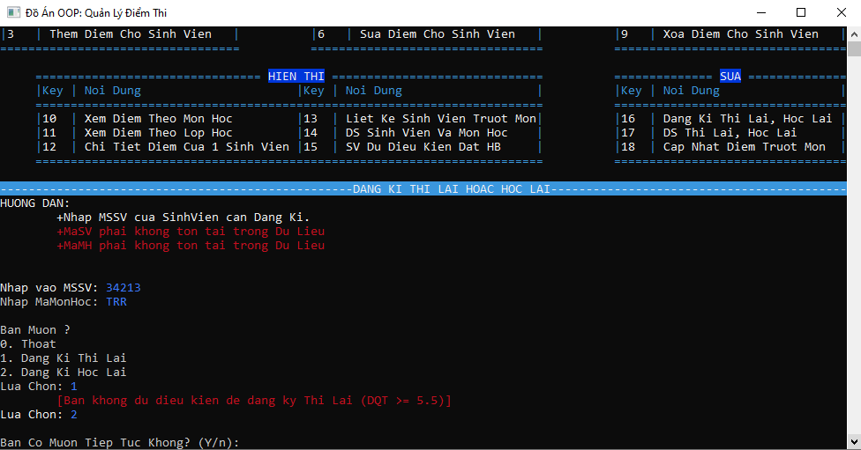
Đăng Kí Thi Lại Hoặc Học Lại
Mã Sinh Viên phải
Chính xác
Mã Môn Học Phải thỏa
Mãn các điều kiện

Slide 16
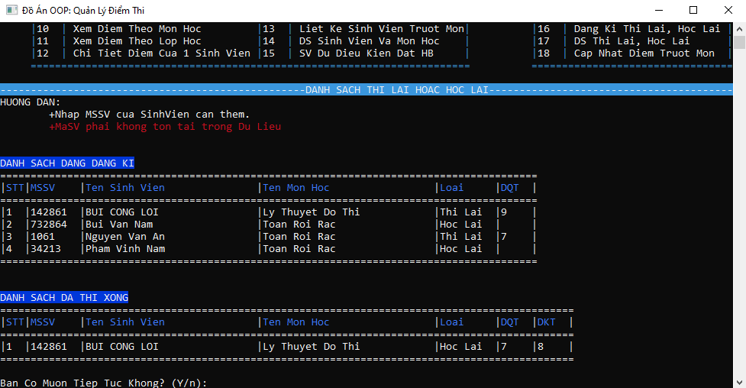
Danh Sách Thi Lại Hoặc Học Lại

Slide 17
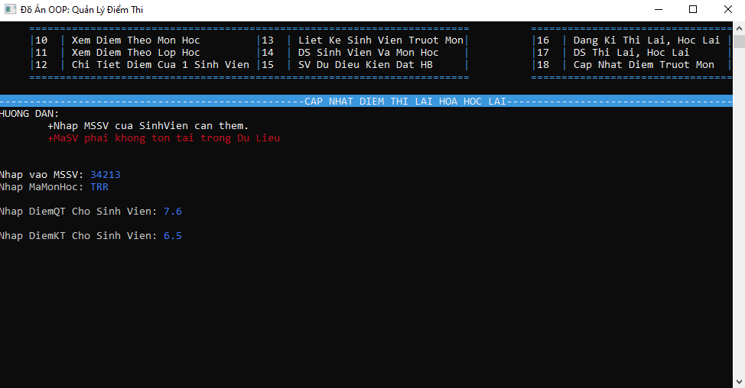
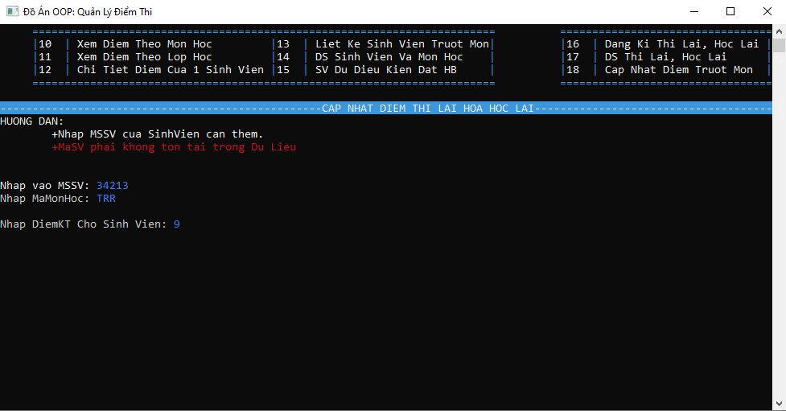
Cập Nhật Điểm Thi Lại Hoặc Học Lại
Hình 5.3 Cập Nhật Điểm Học Lại
Hình 5.4 Cập Nhật Điểm Thi Lại

Slide 18
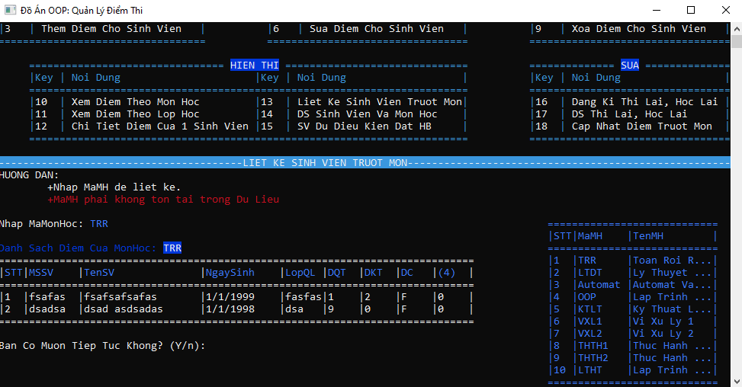
Danh Sách Sinh Viên Trượt Môn

Slide 19
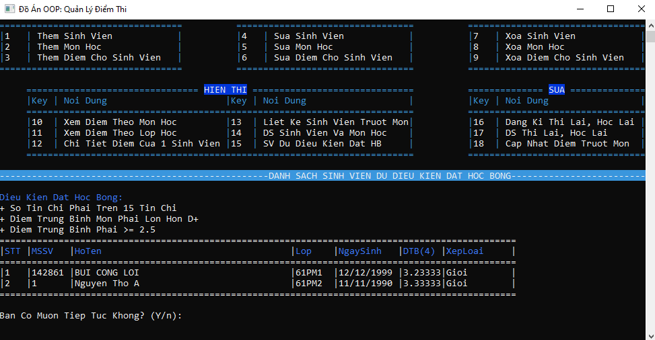
Danh Sách Sinh Viên Đủ ĐK Được HB

